Slide 1

Aplicación de técnicas de predicción de anomalías en turbinas eólicas combinando redes neuronales U-net y LSTM
Trabajo Fin de Grado
Autor: Jorge del Castillo Gómez
Tutor: Félix Rodríguez Rodríguez
Co-Tutor: Jose Luis González Sánchez

Slide 2
Índice
Introducción
Antecedentes
Entorno de trabajo
Conocimiento del dominio
Implementación
Resultados
Conclusiones y trabajos futuros
1/51

Slide 3
Índice
Introducción
Antecedentes
Entorno de trabajo
Conocimiento del dominio
Implementación
Resultados
Conclusiones y trabajos futuros
2/51

Slide 4
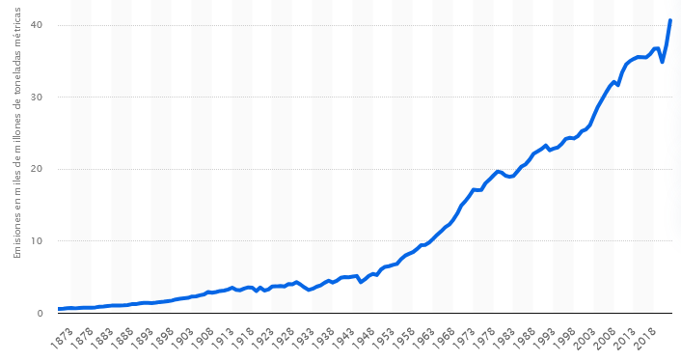
1. Introducción
3/51
Fuente: Statista (2023b)
Notes:
Imagen: gráfica de emisión de CO2. Se explica la evolución de las emisiones de gases de efecto invernadero como el CO2 desde la Segunda Revolución Industrial hasta el presente, desembocando en una situación alarmante. * Poca atención mediática de las energías renovables, a pesar de pasar inadvertidas frente a otras fuentes de energía, las grandes potencias mundiales han establecido un objetivo común de priorizar fuentes de energía renovables, en concreto, la eólica para el año 2030. Entre ellas, China, Estados Unidos, Europa.

Slide 5
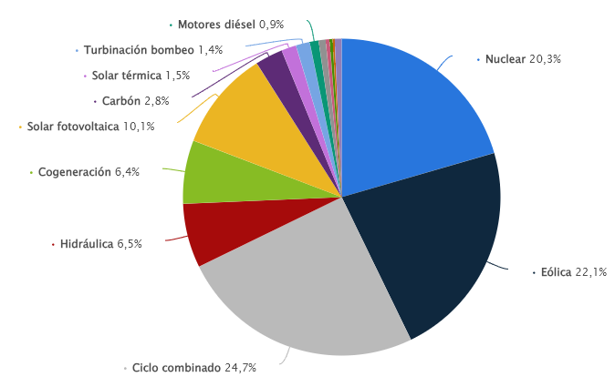
1. Introducción. Motivación
Distribución de la energía eléctrica en España (2022)
4/51
Fuente: Statista (2023a)
Notes:
En España, destaca la responsabilidad de la energía eólica en la producción total de energía eléctrica en 2022, en torno a un 22%.

Slide 6
1. Introducción. Motivación
Innes Murdo Black y Kolios (2021)
Importancia de la monitorización estructural de las turbinas eólicas offshore → Propósito: inferir la salud de los componentes de la turbina eólica
“más vale prevenir que curar…”
5/51

Slide 7
1. Introducción. Objetivos
Objetivo principal: sistema de predicción temprana de anomalías en turbinas eólicas con técnicas de Deep Learning
Objetivos específicos:
Conceptos básicos de DL
Funcionamiento interno de turbinas eólicas
Trabajos previos
Modelos de aprendizaje profundo con RNs
6/51

Slide 8
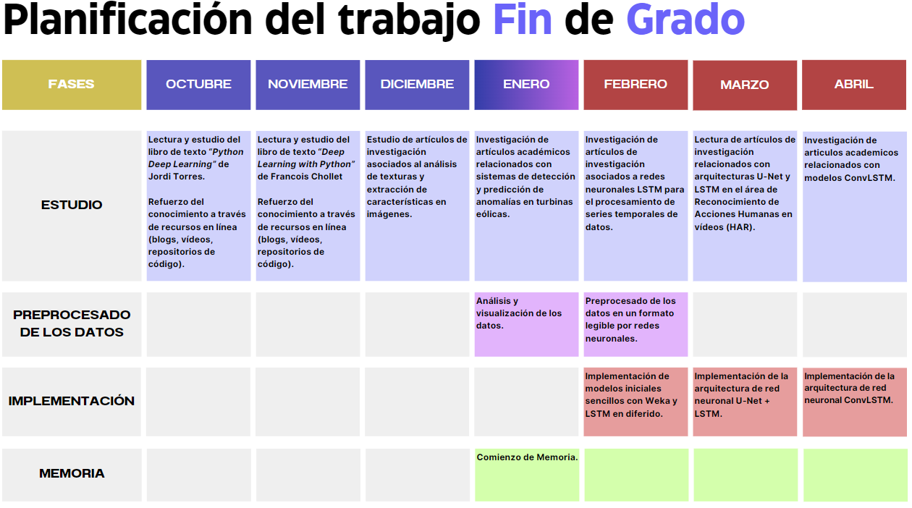
1. Introducción. Planificación temporal
7/51

Slide 9
Índice
Introducción
Antecedentes
Entorno de trabajo
Conocimiento del dominio
Implementación
Resultados
Conclusiones y trabajos futuros
8/51

Slide 10
2. Antecedentes
Dos grupos:
Trabajos previos en series temporales de datos y en la predicción de fallos en motores
Proyectos Fin de Grado
Trabajos previos en el reconocimiento de acciones humanas en videos (sistemas HAR)
9/51

Slide 11
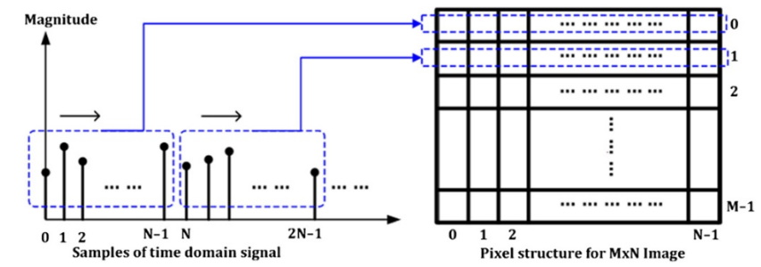
2. Antecedentes. Series temporales
Shahriar y cols (2013) → Método de conversión de una señal a una imagen de tamaño (M x N)
10/51
Notes:
Shahriar (2013) [Diagnóstico de fallos de motores de inducción utilizando analizador de texturas] expone un método para convertir una serie temporal en imágenes sintéticas de tamaño M x N.

Slide 12
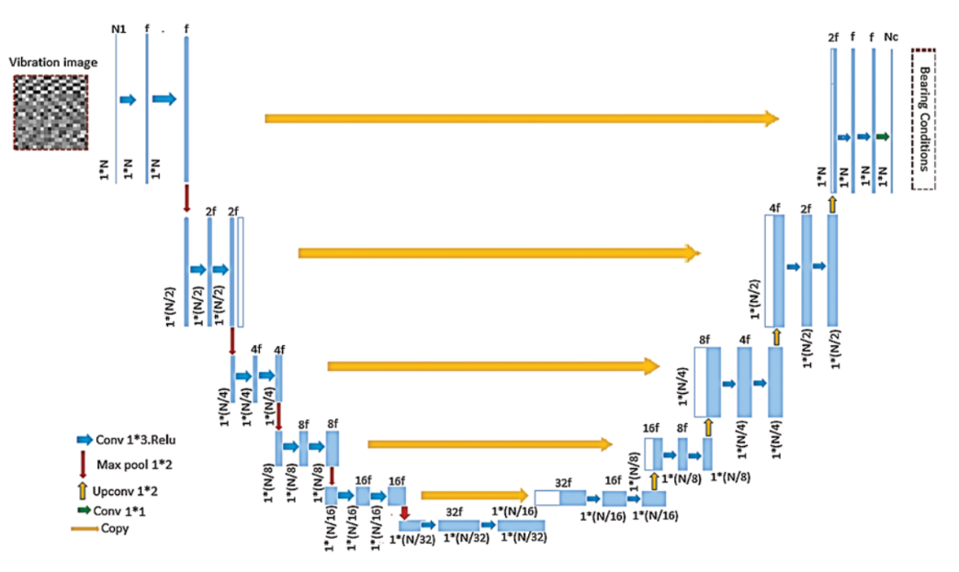
2. Antecedentes. Series temporales
Smoother y cols (2021) → Red U-net de diagnóstico de fallos en rodamientos que procesa imágenes de señales vibratorias
Exactitud
98%
11/51
Notes:
Smoother y cols (2021) [Un nuevo método basado en UNET para el Diagnóstico de Fallos en Rodamientos] describe un modelo de red neuronal UNET que procesa las señales temporales convertidas a imágenes sintéticas. En resumen, está formada por una primera parte de contracción que extrae las características principales de la imagen de entrada, y una segunda parte de expansión que se encarga de segmentar la imagen de entrada. Expone unos resultados prometedores de la arquitectura UNET en la detección de fallos en el ámbito de la energía eólica. Una exactitud del 98%

Slide 13
2. Antecedentes. Proyectos Fin de Grado
La arquitectura U-net utilizada en el presente trabajo se basa en dos Trabajos Fin de Grado dentro del proyecto ‘Anemoi’
Delgado Muñoz (2022): técnicas de clasificación mediante una red U-net
Cambero Rojas (2023): Optimización de la red U-net
1ª Fase: Sistema de etiquetado automático
12/51
Notes:
Los dos TFG que sirven de punto de partida son Delgado y Cambero, constituyendo la primera fase del proyecto en la creación de un sistema de etiquetado automático de las señales temporales convertidas a imágenes sintéticas.

Slide 14
2. Antecedentes. Sistemas HAR
Zhang y cols (2019) implementa por primera vez la U-net en el reconocimiento de acciones humanas en vídeos
Orozco y cols (2021) propone una arquitectura CNN - LSTM con mecanismos de atención
Zhang + Orozco = Arquitectura U-net - LSTM
13/51

Slide 15
Índice
Introducción
Antecedentes
Entorno de trabajo
Conocimiento del dominio
Implementación
Resultados
Conclusiones y trabajos futuros
14/51

Slide 16
3. Entorno de trabajo
Hardware
Ordenador personal
Google Colab
Software
Lenguaje: Python (incluye TensorFlow y Keras)
Librerías: Pandas, Numpy, Scikit-learn, Matplotlib
Anaconda
15/51

Slide 17
Índice
Introducción
Antecedentes
Entorno de trabajo
Conocimiento del dominio
Implementación
Resultados
Conclusiones y trabajos futuros
16/51

Slide 18
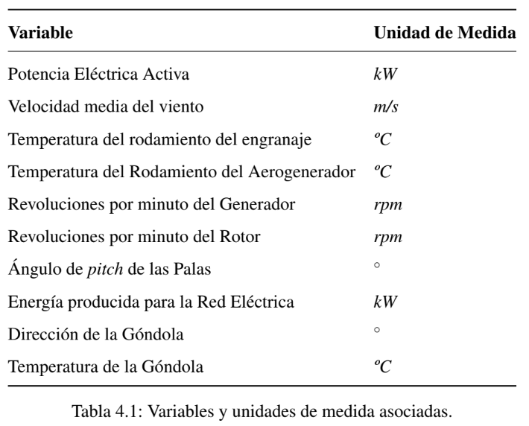
4. Conocimiento del dominio. Entorno físico
Datos proporcionados por CénitS/COMPUTAEX
Parque eólico con 25 turbinas eólicas onshore
Sistema SCADA
2009 - 2017
132 variables cada 10’
17/51
Notes:
Se han monitorizado, entre 2009 y 2017, 132 variables mediante sensores instalados en las turbinas eólicas. El sistema SCADA recoge y almacena los datos cada 10 minutos

Slide 19
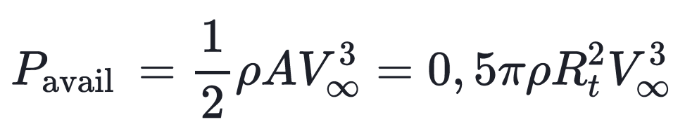
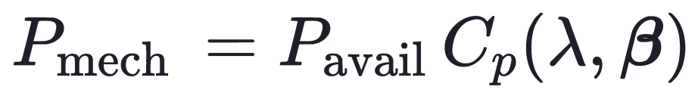
4. Conocimiento del dominio. Modelo físico
¿Cuáles son las variables más relevantes en la detección y predicción de anomalías en una turbina eólica?
Límite de Betz → 59%
1º) Potencia eléctrica generada
2ª) Velocidad del viento
{ Potencia máxima teórica }
18/51
Notes:
Es importante la selección de las variables más relevantes en la predicción de anomalías en turbinas eólicas, por ello se estudia el modelo físico de una turbina eólica. 1) Potencia eléctrica generada mide la energía producida por unidad de tiempo por una turbina eólica. Esta potencia depende de la 2) velocidad del viento. La ecuación de la diapositiva mide la potencia máxima teórica que puede producir una turbina sin ningun limite. Albert Betz establece el coeficiente de betz: la potencia maxima producida por una turbina eolica no supera el 59% de la maxima teorica. Este coeficiente depende del angulo de las palas y del tip-speed-ratio, el cual mide la relacion que hay entre la velocidad punta de las palas con la velocidad del viento.

Slide 20
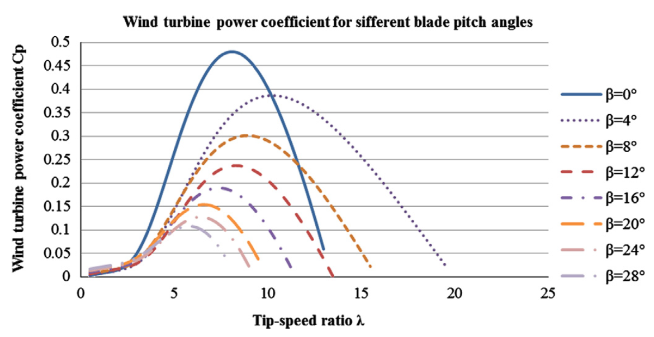
4. Conocimiento del dominio. Modelo físico
3º) Ángulo de las palas
19/51
Fuente: Petkovic y cols. (2013)

Slide 21
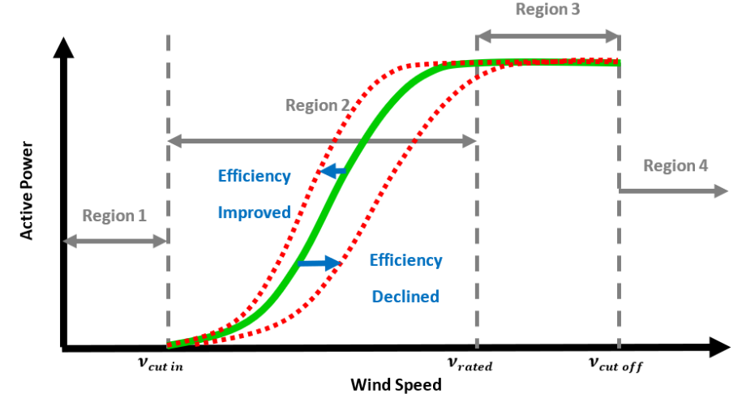
4. Conocimiento del dominio. Modelo físico
Curva teórica de potencia
20/51
Fuente: Bilendo y cols.(2022)
Notes:
Velocidad inicial entre 0 y 5 m/s. Velocidad nominal en torno 10 m/s. Velocidad máxima de 25 m/s. La curva de potencia teórica sirve para explicar de entrada el proceso de etiquetado con las dos lineas discontinuas en rojo.

Slide 22
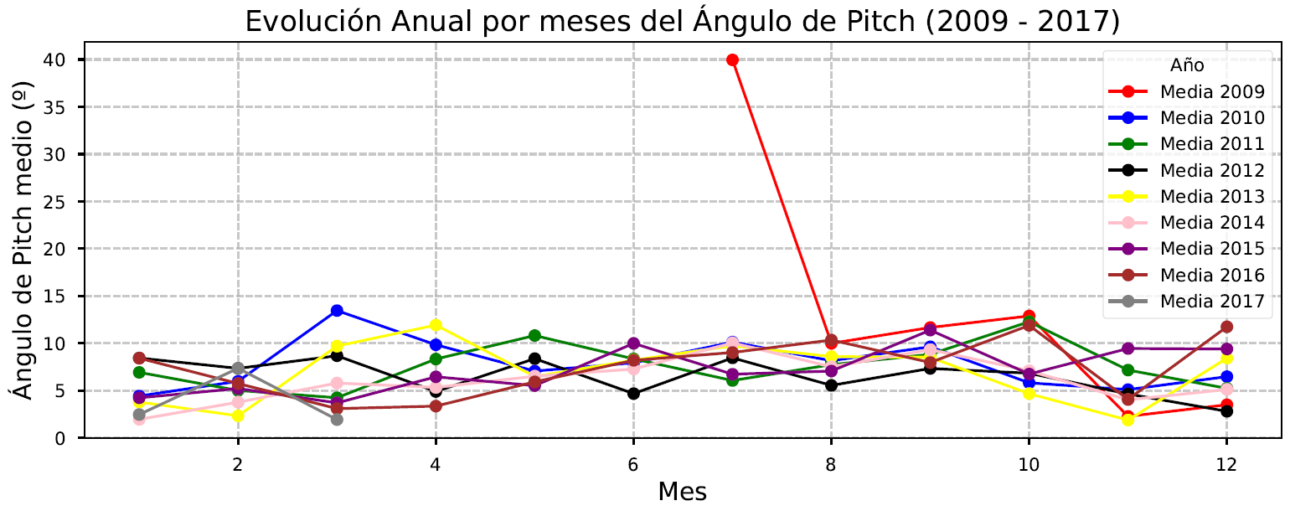
4. Conocimiento del dominio. Análisis
Análisis visual de los datos
21/51
Notes:
Análisis de los datos, en concreto, el ángulo de pitch y velocidad media del viento.

Slide 23
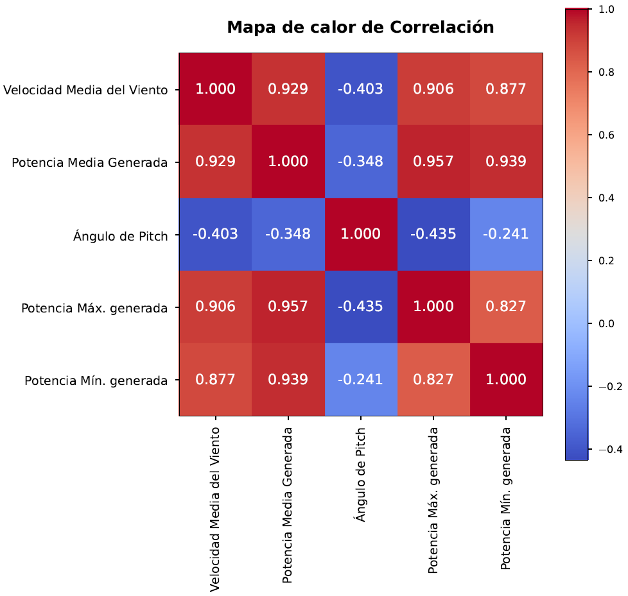
4. Conocimiento del dominio. Análisis
22/51
Notes:
Análisis de los datos, en concreto, el ángulo de pitch y velocidad media del viento.

Slide 24
Índice
Introducción
Antecedentes
Entorno de trabajo
Conocimiento del dominio
Implementación
Resultados
Conclusiones y trabajos futuros
Preprocesado
Sistema autoetiquetado
Modelos baseline
Arquitectura U-Net + Lstm
Arquitectura ConvLstm
23/51

Slide 25
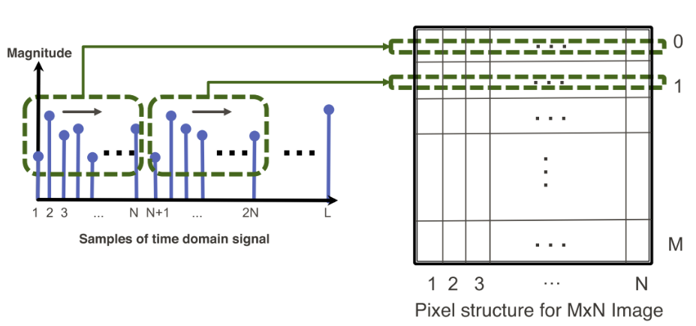
5. Implementación. Preprocesado
Conversión de series temporales a imágenes.
Una muestra son 3 imágenes de tamaño 8x8 (11 hras aprox.)
24/51
Fuente: Ruiz y cols. (2018)

Slide 26
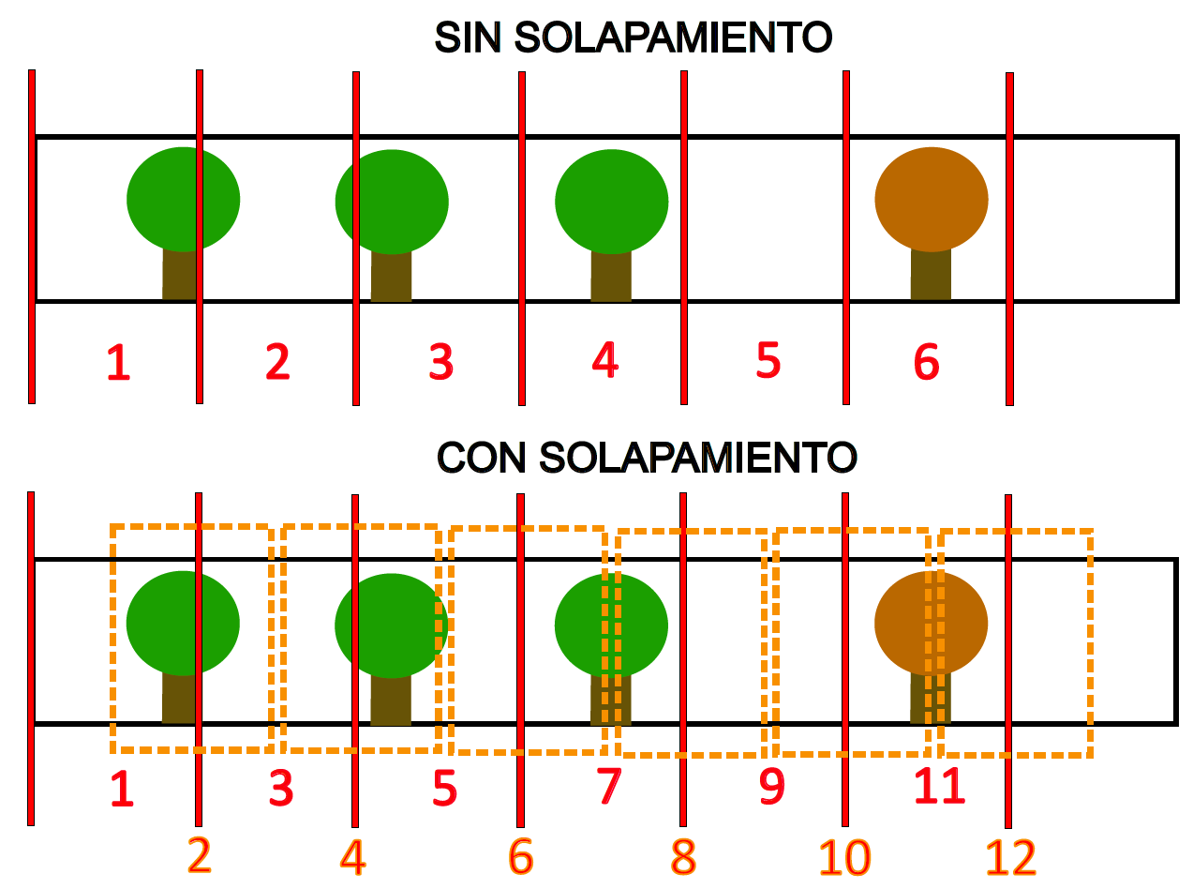
5. Implementación. Preprocesado
Técnica de solapamiento de la ventana de tiempo deslizante.
25/51

Slide 27
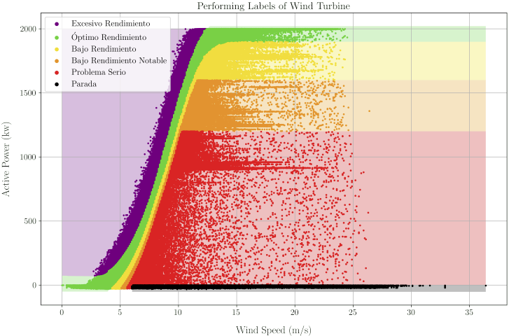
5. Implementación. Sistema autoetiquetado
La curva de potencia de las 25 turbinas se divide en 6 clases.
26/51

Slide 28
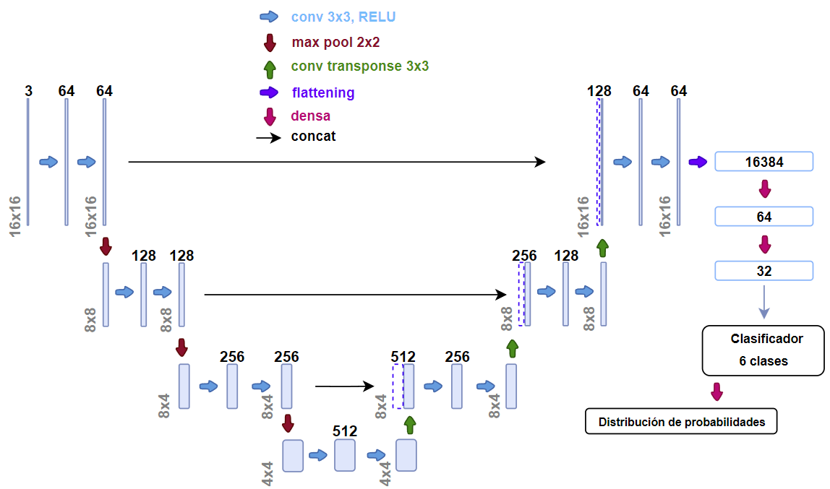
5. Implementación. Sistema autoetiquetado
Se automatiza el proceso de etiquetado de las imágenes mediante la red U-net.
27/51
Notes:
Como se explicó al inicio del apartado actual ( 5.2 Sistema de autoetiquetado. Arquitectura U-Net), esta primera fase de la red busca automatizar el proceso de
etiquetado de las imágenes convertidas que representan señales, conformando un nuevo conjunto de datos que consiste en una secuencia temporal de etiquetas. A medida que llegan nuevas series temporales de datos procedentes del parque eólico, estos datos son clasificados por la arquitectura U-NET presente.

Slide 29
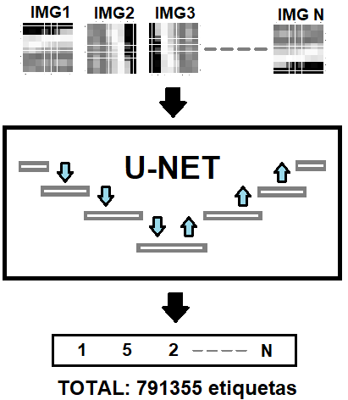
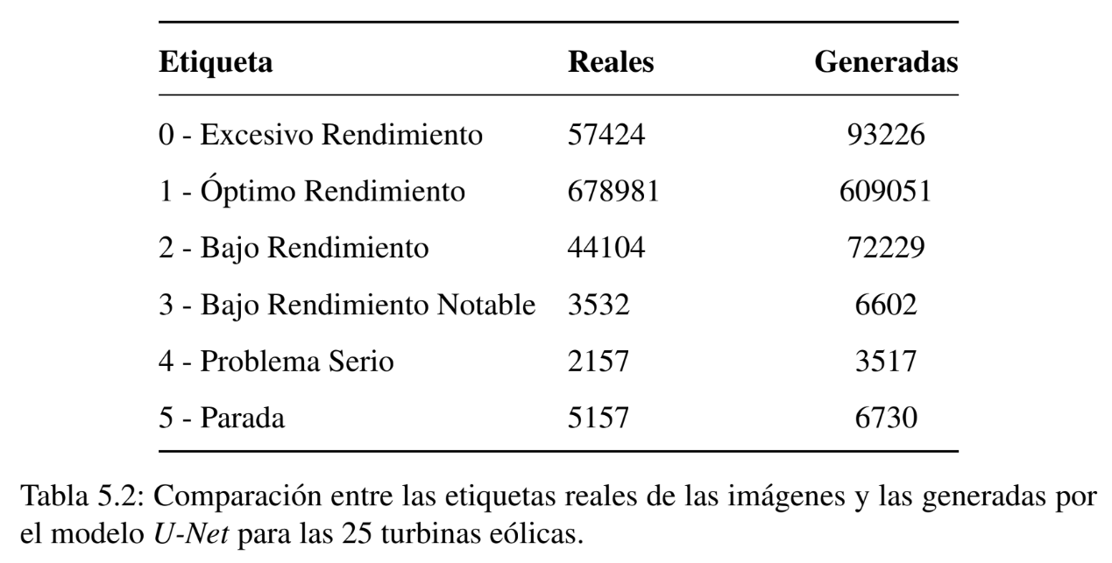
5. Implementación. Modelos baseline
Se trabaja con la serie temporal generada por el sistema autoetiquetado.
28/51

Slide 30
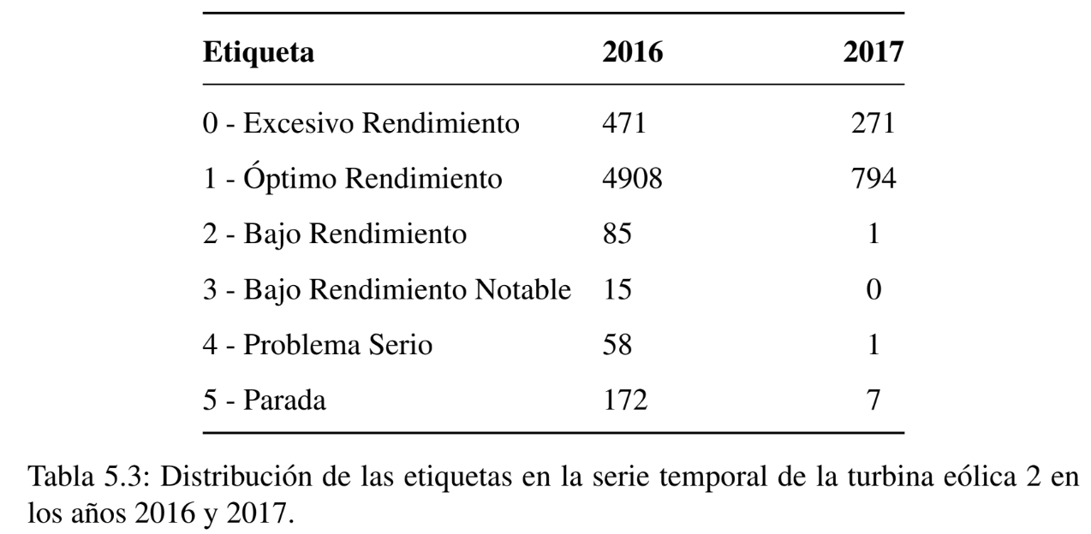
5. Implementación. Modelos baseline
Particionamiento del conjunto de datos de la turbina con ID:2
Conjunto de entrenamiento: 2009 - 2015
Conjunto de prueba: 2016
29/51

Slide 31
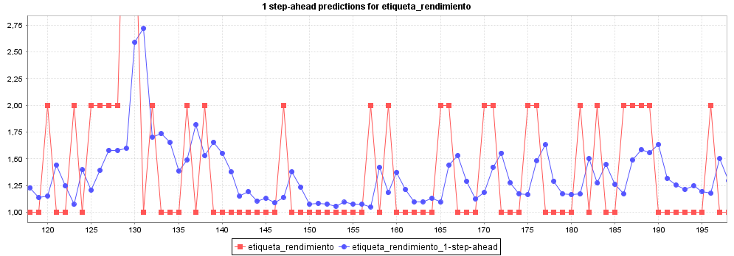
5. Implementación. Modelos baseline
1º) Modelo de regresión con WEKA
Se predice 1 etiqueta futura a partir de las 12 anteriores.
30/51
Notes:
Es crucial analizar qué ocurre con la predicción de un valor futuro a lo largo del
conjunto de prueba. En la Figura 5.10 se presenta el comportamiento del modelo
regresivo en el conjunto de prueba. La l ́ınea roja corresponde a las etiquetas originales
del conjunto de prueba, mientras que la línea azul son las predicciones del modelo. Se
visualiza un patrón en la tendencia creciente y decreciente de las etiquetas predichas
retrasado en un paso de tiempo. Entre las muestras 145 - 150, se observa que la curva
de predicción comienza a ascender una vez la entrada del modelo regresivo contenga el
pico intermedio con etiqueta real 2. Este patrón es observable a lo largo del conjunto
de prueba. El modelo predice con un retraso de un paso futuro.

Slide 32
5. Implementación. Modelos baseline
2º) Modelo de regresión con una red neuronal LSTM no stateful
Las celdas LSTM → memoria interna.
Se forman secuencias de 65 (15.25 días).
Dropout de 0.25.
Normalización de las etiquetas.
Parámetro stateful desactivado.
31/51

Slide 33
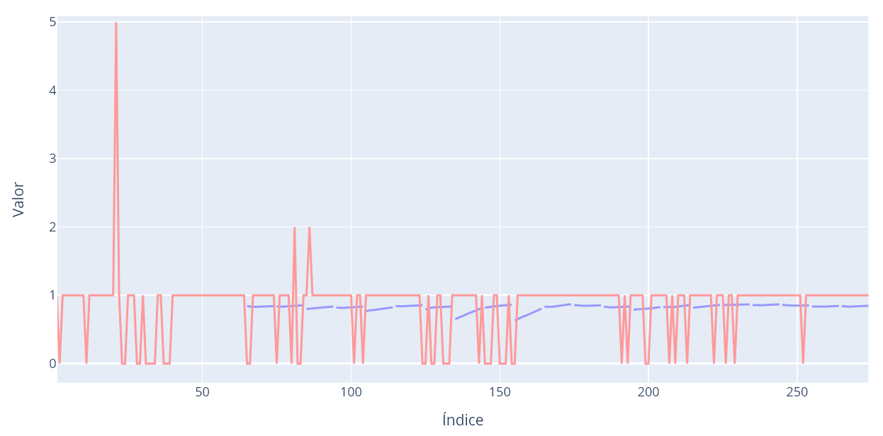
5. Implementación. Modelos baseline
2º) Modelo de regresión con una red neuronal LSTM no stateful
32/51
Notes:
Durante la fase de prueba, se pronostican varios valores futuros basados en una
secuencia de etiquetas, con el propósito de analizar la tendencia de los valores ́
pronosticados. Utilizando una secuencia previa de 65 etiquetas del conjunto de prueba,
se anticipan los próximos 10 valores futuros. Como el modelo ha sido entrenado para ́
predecir el siguiente valor de la secuencia de entrada, para pronosticar una secuencia
de valores, se añade la última etiqueta pronosticada al final de la secuencia de entrada ́
y se elimina la primera etiqueta de forma iterativa, hasta predecir las siguientes 10
etiquetas futuras.
Como se mencionó anteriormente, es importante analizar la tendenciá
ascendente o descendente de las secuencias pronosticadas para verificar si hay una
correlación con las reales. Se concluye que las secuencias pronosticadas en azul no
muestran una tendencia clara respecto a las reales; esta aproximación baseline no
stateful arroja un resultado deficiente.
El modelo de regresión ́ baseline con Weka se entrena con la secuencia completa de
entrenamiento de una sola vez y devuelve un resultado mejor que el de la red neuronal
LSTM no stateful, este último presenta un comportamiento aleatorio. Posteriormente, ́
se prueba un modelo LSTM stateful en modo diferido.

Slide 34
5. Implementación. Modelos baseline
3º) Modelo de regresión con una red neuronal LSTM stateful
Parámetro stateful activado
Tamaño de lote de 1 secuencia
En la fase de prueba, se emplea:
Validación hacia delante (walk-forward validation)
33/51
Notes:
Stateful: inicializando el estado interno de las capas LSTM en base al estado interno resultante
del procesamiento del batch anterior. De esta manera, la red neuronal será autónoma
para modificar su memoria interna a medida que procesa la secuencia completa de
entrenamiento, ajustando sus pesos internos para encontrar dependencias temporales a
largo plazo que no dependan de un número fijo de pasos de tiempo pasados.

Slide 35
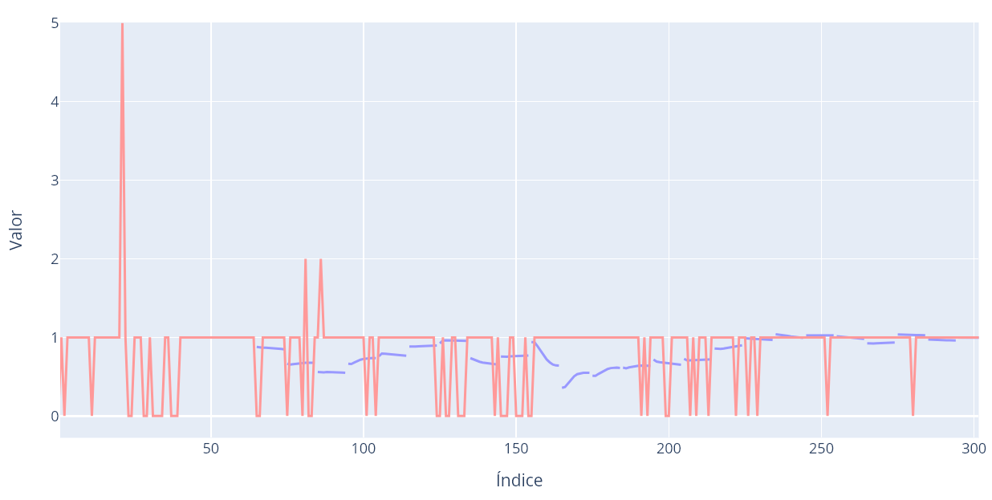
5. Implementación. Modelos baseline
3º) Modelo de regresión con una red neuronal LSTM stateful
34/51

Slide 36

5. Implementación. Modelos baseline
Los 3 modelos → WEKA, LSTM no stateful y stateful son insuficientes para predecir con precisión las anomalías.
Presentan un problema en la simplicidad de los datos.
A la vista de los resultados, se exploran modelos más complejos
35/51

Slide 37
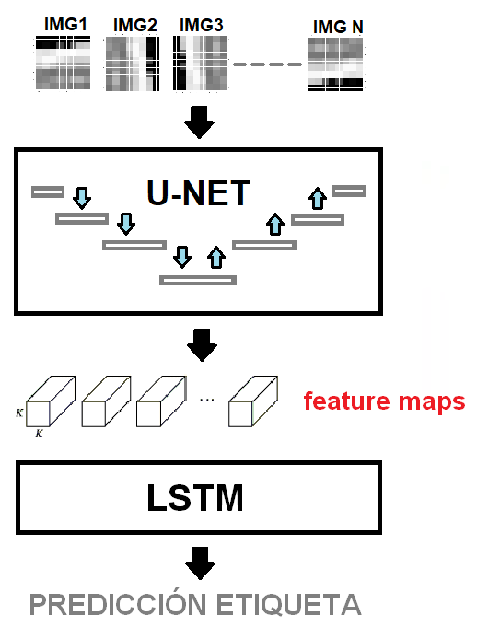
5. Implementación. Arq. U-net + LSTM
La arquitectura propuesta consta de dos partes:
1ª parte: red U-net similar al sistema autoetiquetado (transfer learning).
2ª parte: red LSTM que captura patrones temporales sobre los mapas de características.
36/51
Notes:
La innovación presentada en este TFG radica en unificar ambas estrategias. En primer lugar, la arquitectura U-Net se encarga de realizar una segmentación semántica de las señales,
convertidas en imágenes, para detectar clases anómalas. Su función es producir una secuencia de mapas de carácterısticas. Estos mapas de carácteristicas corresponden a
cada imagen procesada de la secuencia de entrada. El resultado se pasa a una fase de capas LSTM que aplican un mecanismo de atención sobre la secuencia de mapas de
carácterısticas, como si fuera un video, con el objetivo de aprender a detectar patrones temporales sobre los patrones espaciales aprendidos de las imágenes

Slide 38
5. Implementación. Arq. U-net + LSTM
Configuración de los hiperparámetros:
Parámetro stateful activado.
Tamaño de lote de 1 secuencia de imágenes.
Número de epochs: 1, 2, 4 y 10.
Optimizador RMSprop: acelera la convergencia del modelo.
Función pérdida: error cuadrático medio (MSE).
Dropout de 0.25.
37/51

Slide 39
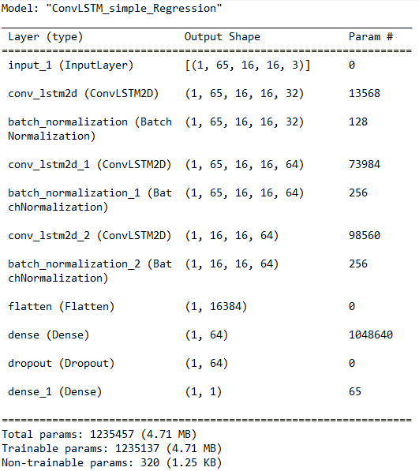
5. Implementación. Arq. ConvLSTM
Capas ConvLSTM: incorporan operaciones de convolución dentro de la memoria interna LSTM.
Punto de partida: modelos baseline / LSTM stateful.
38/51

Slide 40
5. Implementación. Arq. ConvLSTM
Configuración de los hiperparámetros:
Parámetro stateful activado.
Optimizador RMSprop.
En las operaciones de convolución: tamaño de kernel 3×3.
Número de epochs: 1.
Función pérdida: error cuadrático medio (MSE).
39/51

Slide 41
Índice
Introducción
Antecedentes
Entorno de trabajo
Conocimiento del dominio
Implementación y desarrollo
Resultados
Conclusiones y trabajos futuros
40/51

Slide 42
6. Resultados
La fase de prueba difiere del procedimiento seguido en los modelos baseline.
Problema de compatibilidad entre la estructura de datos entre la predicción y la secuencia de entrada.
Predicción de la etiqueta de rendimiento en 24 horas.
41/51

Slide 43
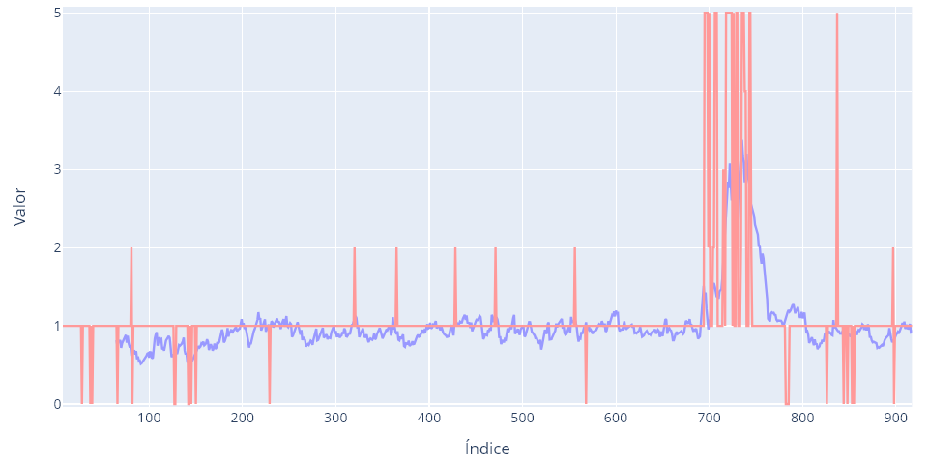
6. Resultados. Arq. U-net + LSTM
Entrenamiento con 1 etapa.
42/51
Notes:
La Figura 6.1 ilustra en una gráfica la comparación de las predicciones de etiquetas ́
que hace el modelo (l ́ınea azul) y los valores de las etiquetas en el conjunto de datos
de prueba en 2016 (l ́ınea roja). En ella, se observa que la predicción del modelo es ́
inestable, ya que presenta picos crecientes y decrecientes en las predicciones en azul.
Además, el modelo no es capaz de predecir con antelación las etiquetas con valor 5 ́
(entre los ́ındices 700 - 750), siendo el caso más fácil de predecir debido a la diferencia ́
de valor que existe con las etiquetas más frecuentes (valor 1 - Rendimiento ́ Óptimo). ́

Slide 44
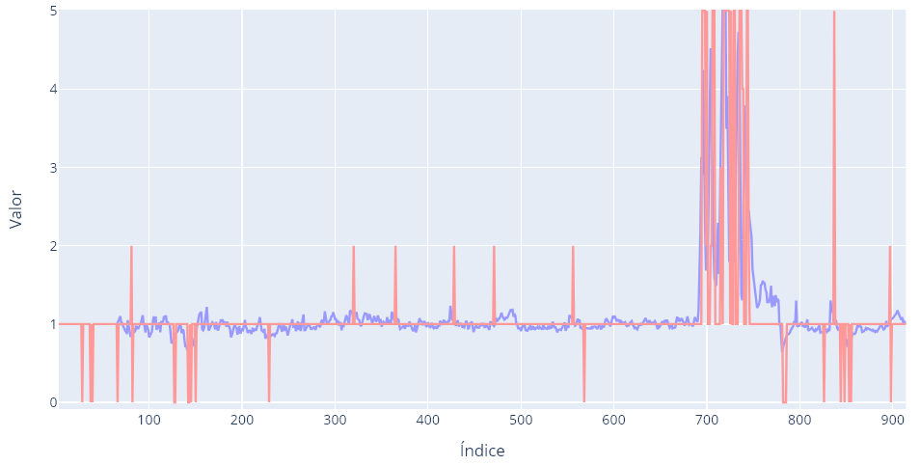
6. Resultados. Arq. U-net + LSTM
Entrenamiento con 2 etapas.
43/51
Notes:
Se aprecia una mayor estabilidad en las predicciones respecto al modelo entrenado con un epoch. Además, en algunas
anomalıas identificadas con la etiqueta 2, se observa una tendencia creciente previa
en las predicciones en azul.
En relación al rango de etiquetas entre los ındices 700 y 750, el modelo predice
correctamente el conjunto de animalıas etiquetadas con el valor 5 con una precisión
superior a los resultados del modelo de un epoch, como se puede observar en la Figura
6.3. Este modelo exhibe un comportamiento más próximo al deseado

Slide 45
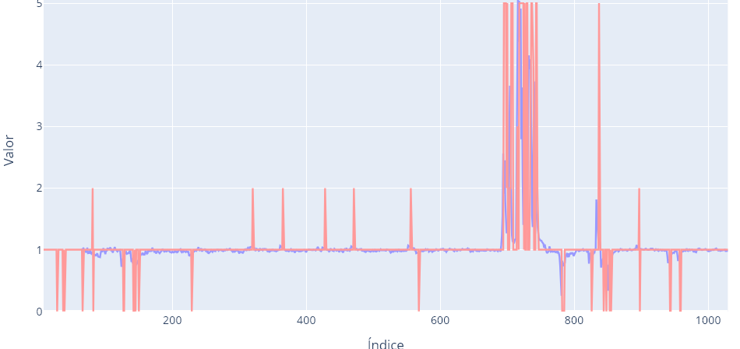
6. Resultados. Arq. U-net + LSTM
Entrenamiento con 4 etapas.
44/51
Notes:
Este modelo presenta una mejora notable en las predicciones de las anomalıas 5
y 0. En cuanto a las de tipo 2, el modelo genera en las predicciones un pequeño pico
previo a dichas anomalıas, aunque con una precisión ligeramente menor.

Slide 46
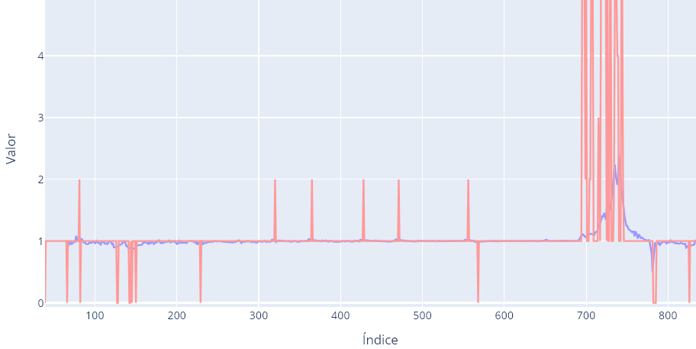
6. Resultados. Arq. U-net + LSTM
Entrenamiento con 10 etapas.
45/51

Slide 47
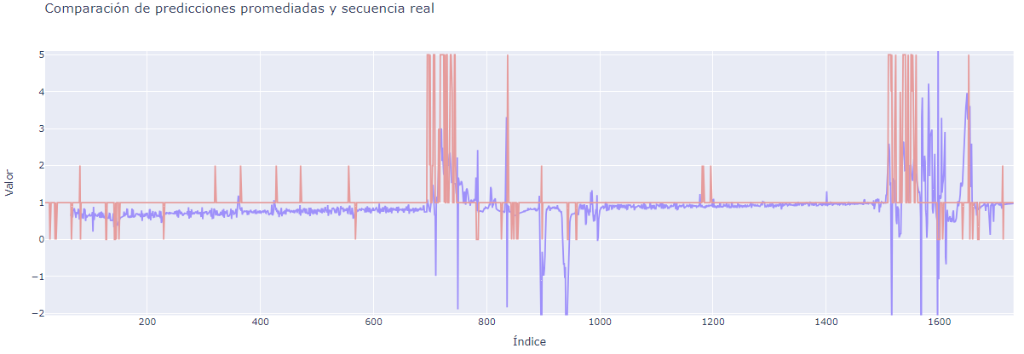
6. Resultados. Arq. ConvLSTM
Entrenamiento con 1 etapa.
Irregularidad en la predicción de etiq. 5
46/51

Slide 48
Índice
Introducción
Antecedentes
Entorno de trabajo
Conocimiento del dominio
Implementación y desarrollo
Resultados
Conclusiones y trabajos futuros
47/51

Slide 49
7. Conclusiones y trabajos futuros
Conclusiones relacionadas con el proyecto
Los modelos iniciales básicos son insuficientes ante la complejidad del problema.
La arquitectura ConvLSTM → resultados no deseados
La arquitectura U-net + LSTM → guía para trabajos futuros.
Se completan los objetivos específicos inicialmente propuestos.
No se alcanza la etapa deseada.
48/51

Slide 50

7. Conclusiones y trabajos futuros
Conclusiones relacionadas con el proyecto
Los modelos iniciales básicos son insuficientes ante la complejidad del problema.
La arquitectura ConvLSTM → resultados no deseados
La arquitectura U-net + LSTM → guía para trabajos futuros.
Se completan los objetivos inicialmente propuestos.
No se alcanza la etapa deseada.
48/51

Slide 51
7. Conclusiones y trabajos futuros
Conclusiones personales
Amplio conocimiento y curiosidad en el campo de Inteligencia Artificial.
El enfrentamiento a un desafío sin precedentes en publicaciones académicas ha sido enriquecedor.
El proceso formativo + resolución de errores = salto cualitativo y de ayuda en mi futuro laboral.
49/51
Notes:
salto cualitativo en mi última parte de mi etapa universitaria

Slide 52
7. Conclusiones y trabajos futuros
Trabajos futuros
Primera vía: Emplear las capas ConvLSTM en la arquitectura convolucional U-net (U-ConvLSTM).
Segunda vía: Abordar modelos similares a los proporcionados mediante un enfoque de clasificación.
Analizar la evolución de las probabilidades en las predicciones.
50/51
Notes:
salto cualitativo en mi última parte de mi etapa universitaria

Slide 53
Fin de la presentación
¿Cuestiones?
51/51

